Slide 1

Team Lasso
Team Challenge 🡪 Funciones toolbox_ML
Mariano Puchades
Patricia Diez
Chiara Totaro
Justo Barco
Eva Mañas
Antonio Herrera

Slide 2
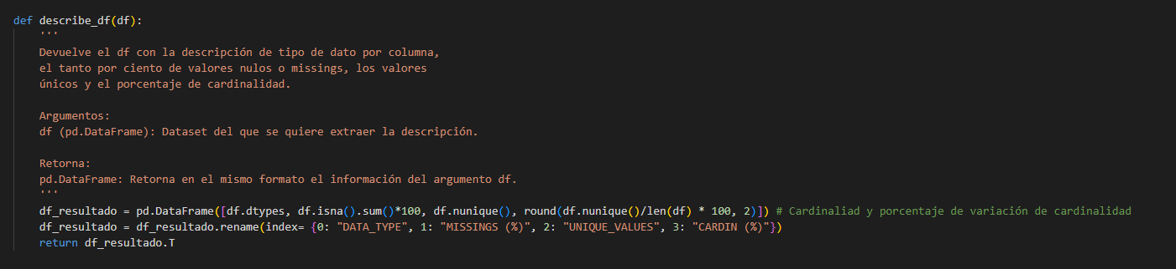
describe_df

Slide 3
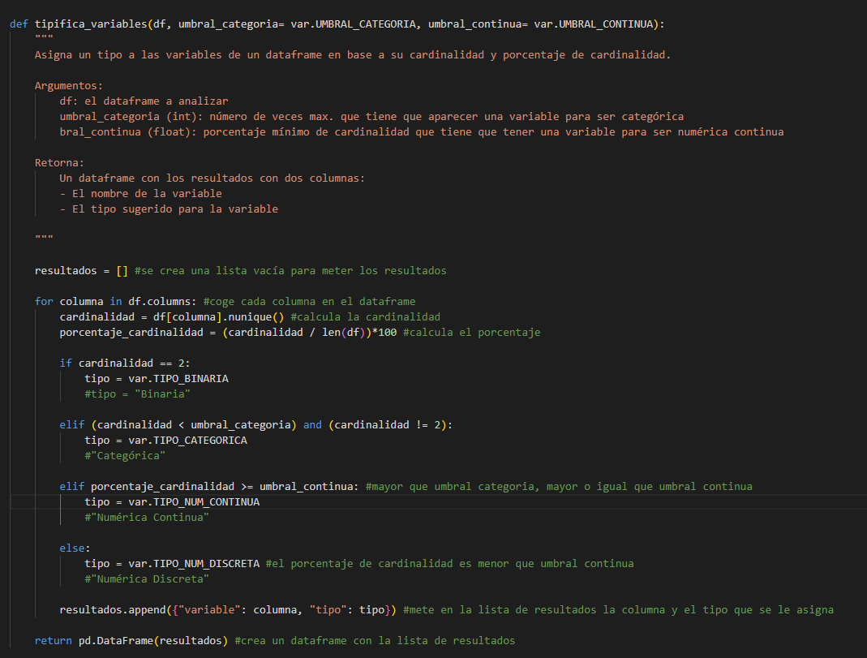
tipifica_variables

Slide 4
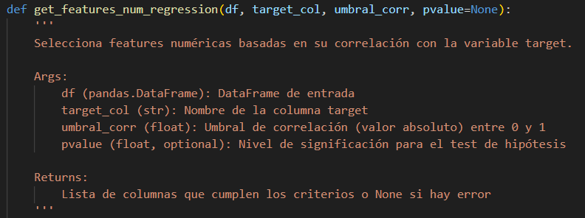
get_features_num_regression

Slide 5
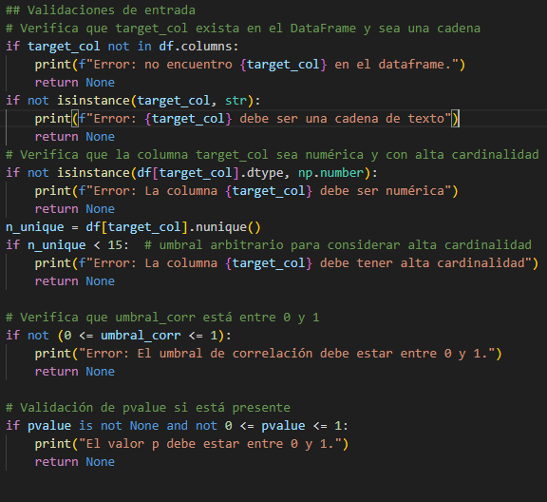
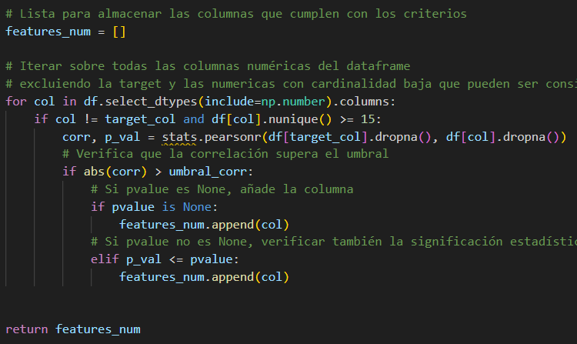
get_features_num_regression
1
2

Slide 6
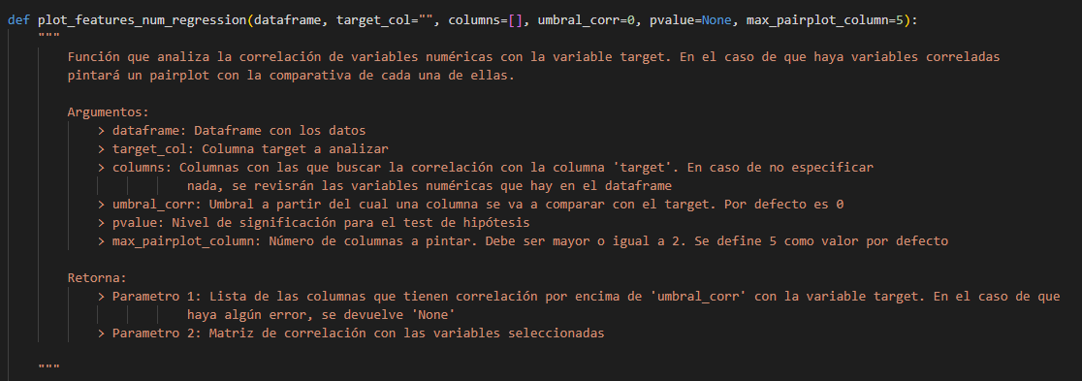
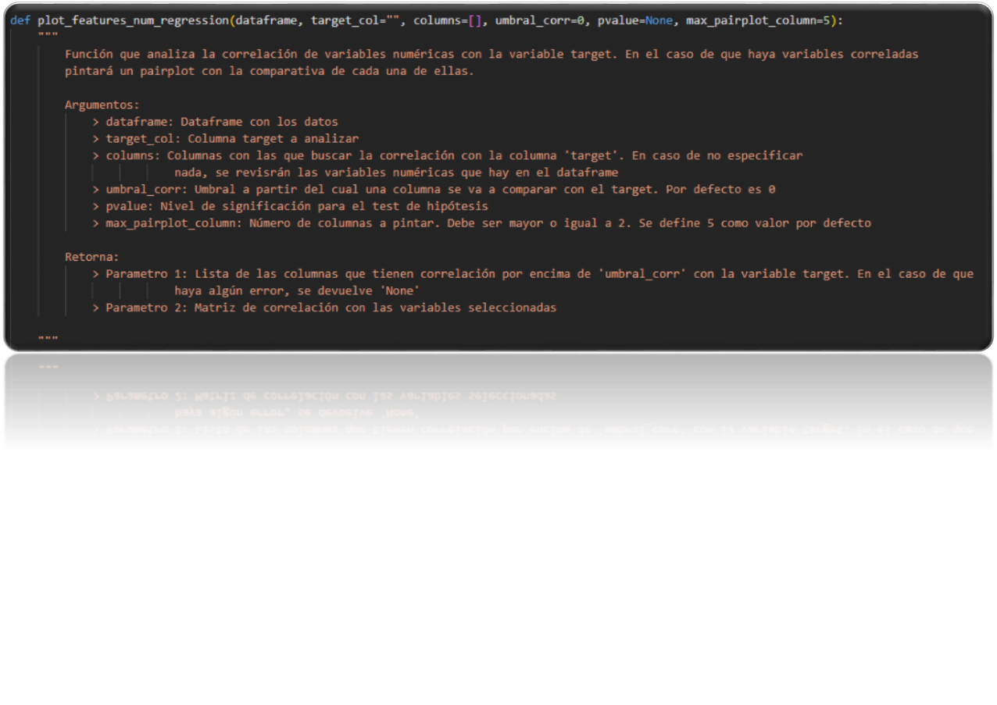
plot_features_num_regression

Slide 7
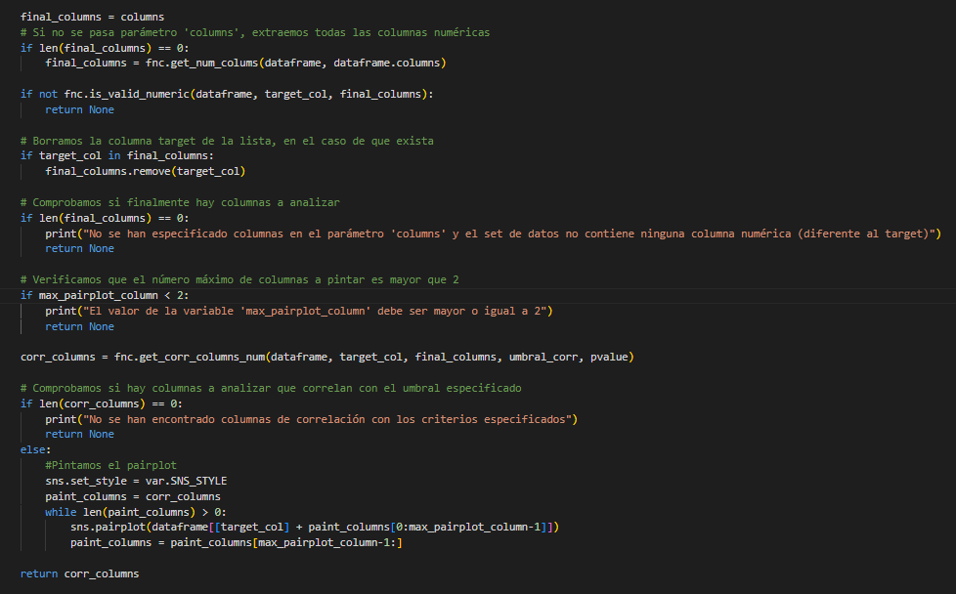
plot_features_num_regression
1
2
3

Slide 8
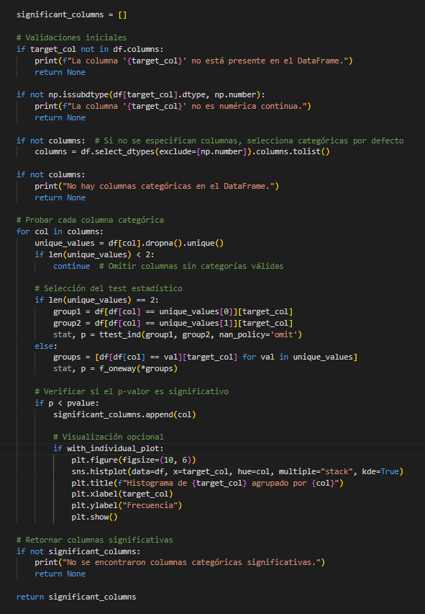
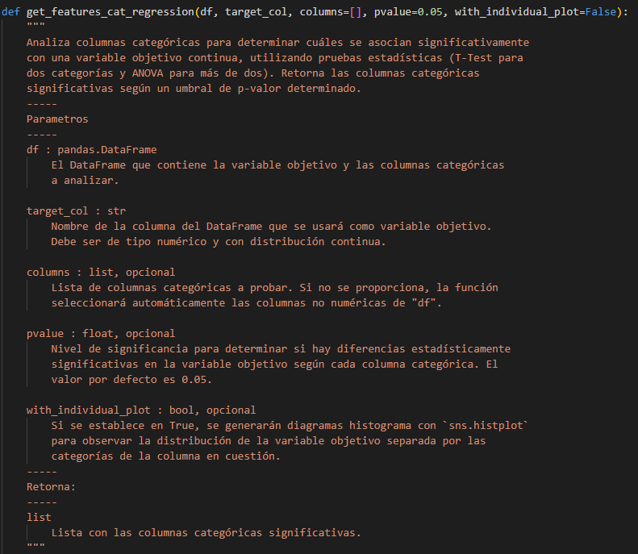
get_features_cat_regression

Slide 9
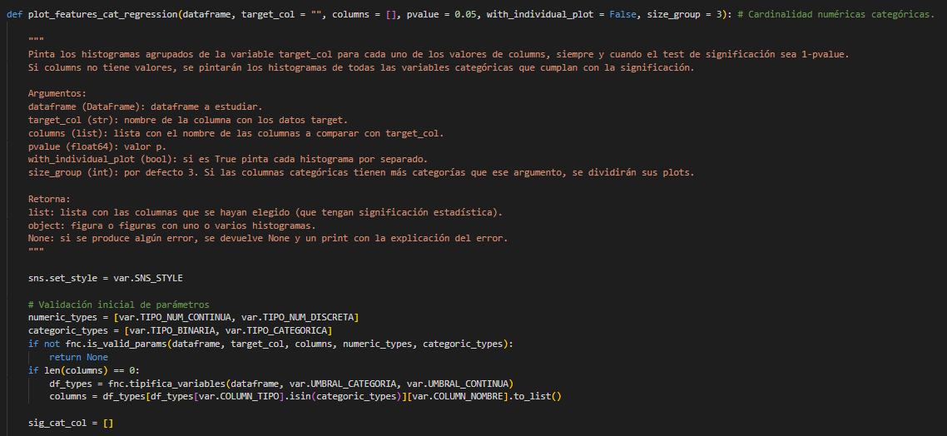
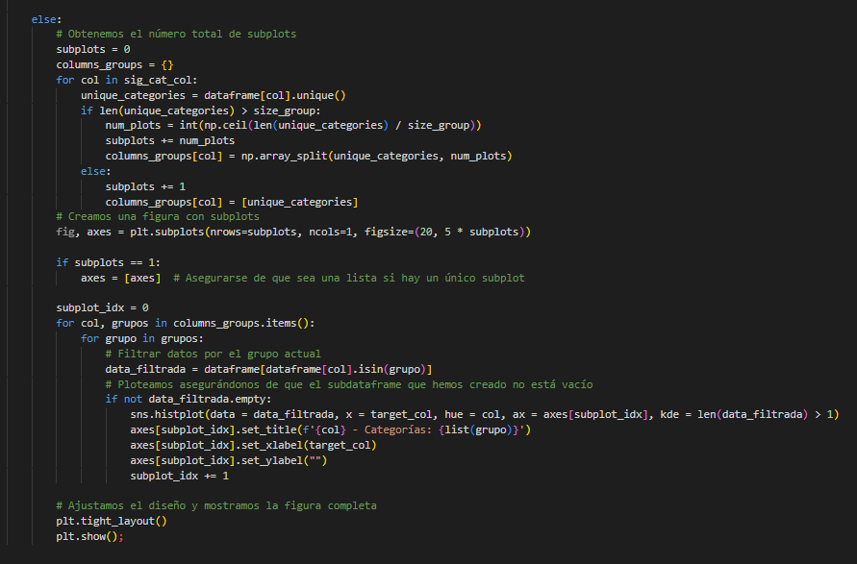
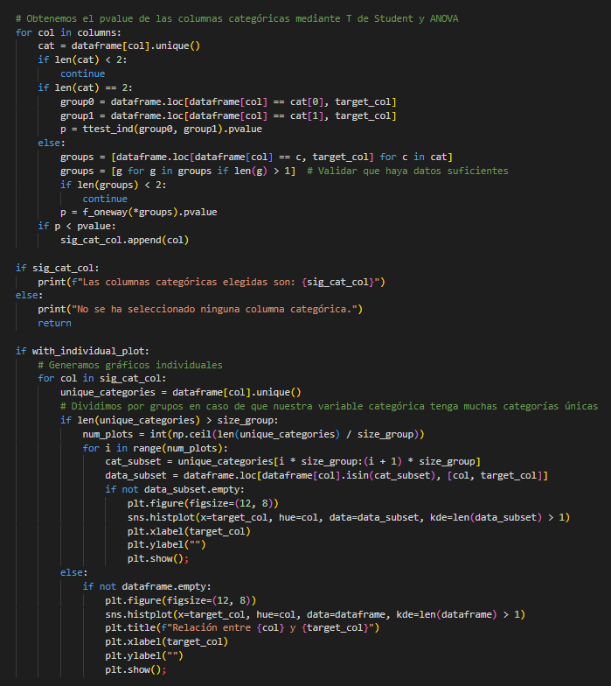
plot_features_cat_regression
3
1
2

Slide 10
Team Lasso
Mariano Puchades
Patricia Diez
Chiara Totaro
Justo Barco
Eva Mañas
Antonio Herrera

